Slide 1
Unidad 4: Pruebas de hipótesis
Prof: Fabián Brenes Trejos

Slide 2
Contenido
Teorema del Límite Central
Prueba de hipótesis
Ejercicio en R

Slide 3
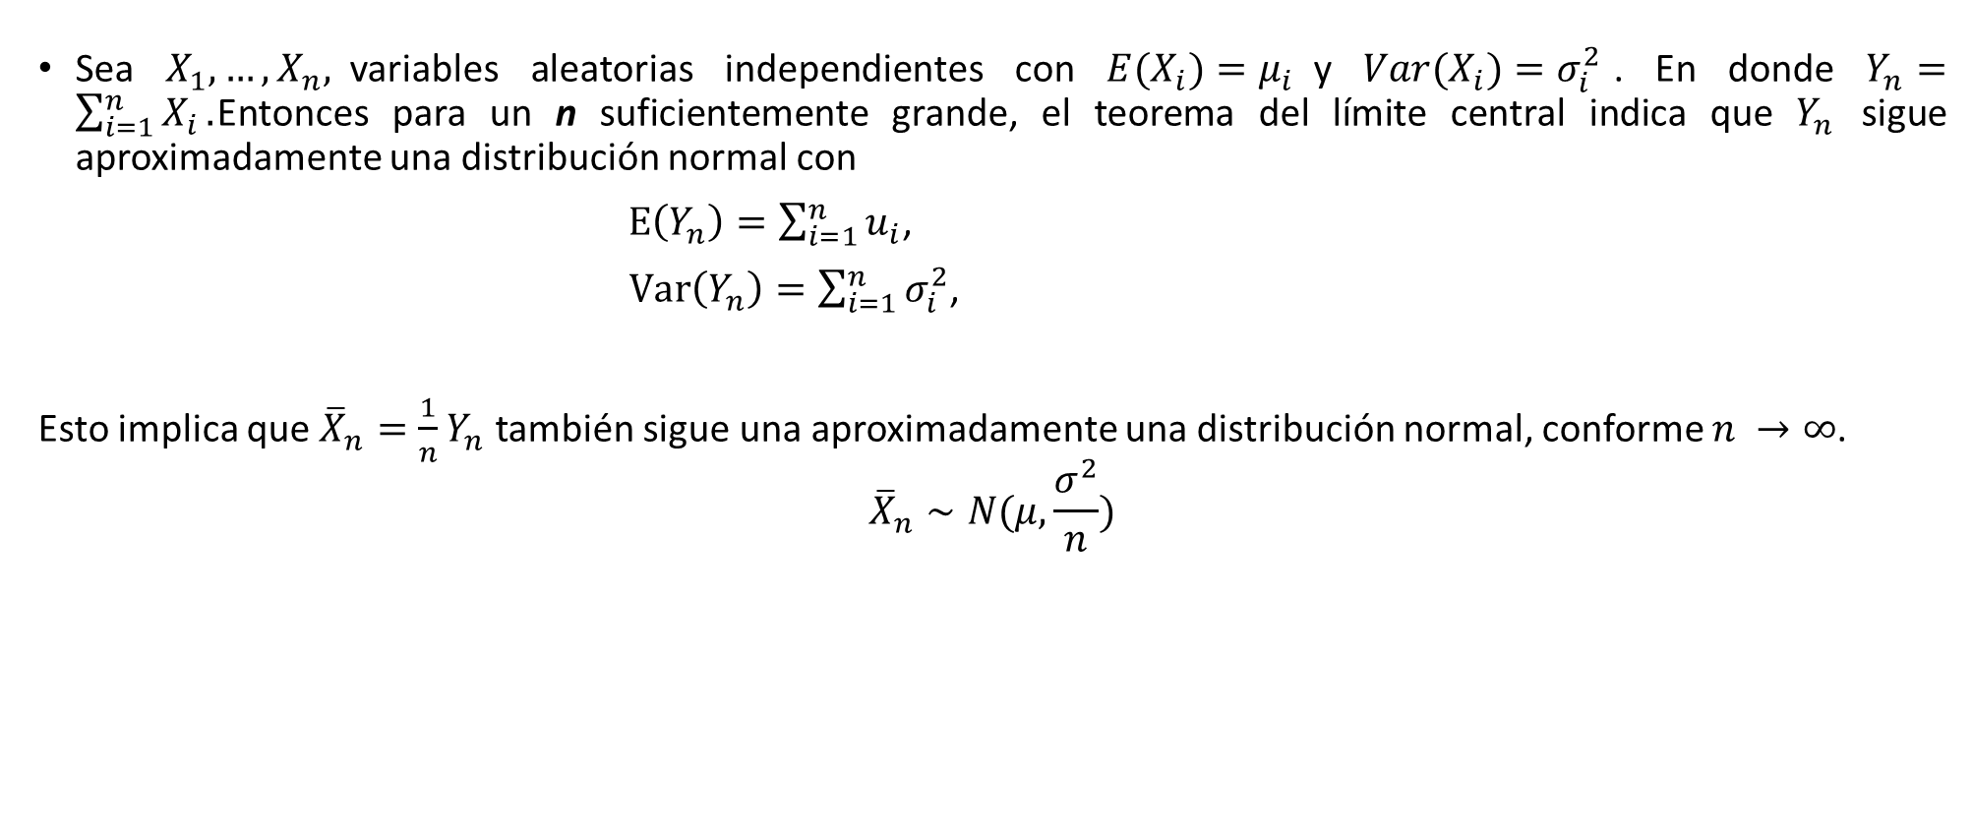
Teorema del Límite Central
Sea $X_{1},…,X_{n},$variables aleatorias independientes con ${E(X}_{i})=μ_{i}$y ${Var(X}_{i})=σ_{i}^{2}$. En donde $Y_{n}=\sum_{i=1}^{n}{X_{i}}.$Entonces para un n suficientemente grande, el teorema del límite central indica que $Y_{n}$ sigue aproximadamente una distribución normal con
$E\left(Y_{n}\right)=\sum_{i=1}^{n}{u_{i}}$,
$Var\left(Y_{n}\right)=\sum_{i=1}^{n}{σ_{i}^{2}}$,
Esto implica que ${\overline{X}}_{n}=\frac{1}{n}Y_{n}$ también sigue una aproximadamente una distribución normal, conforme $n →∞$.
$${\overline{X}}_{n}∼N(μ, \frac{σ^{2}}{n})$$
Notes:
This basically states that the probability distribution (also called the sampling distribution) of the sample sum (and also the mean) is an approximate normal distribution regardless of the probability distribution of the original random variables, provided that those random variables have finite means and variances.

Slide 4
Prueba de Hipótesis

Slide 5
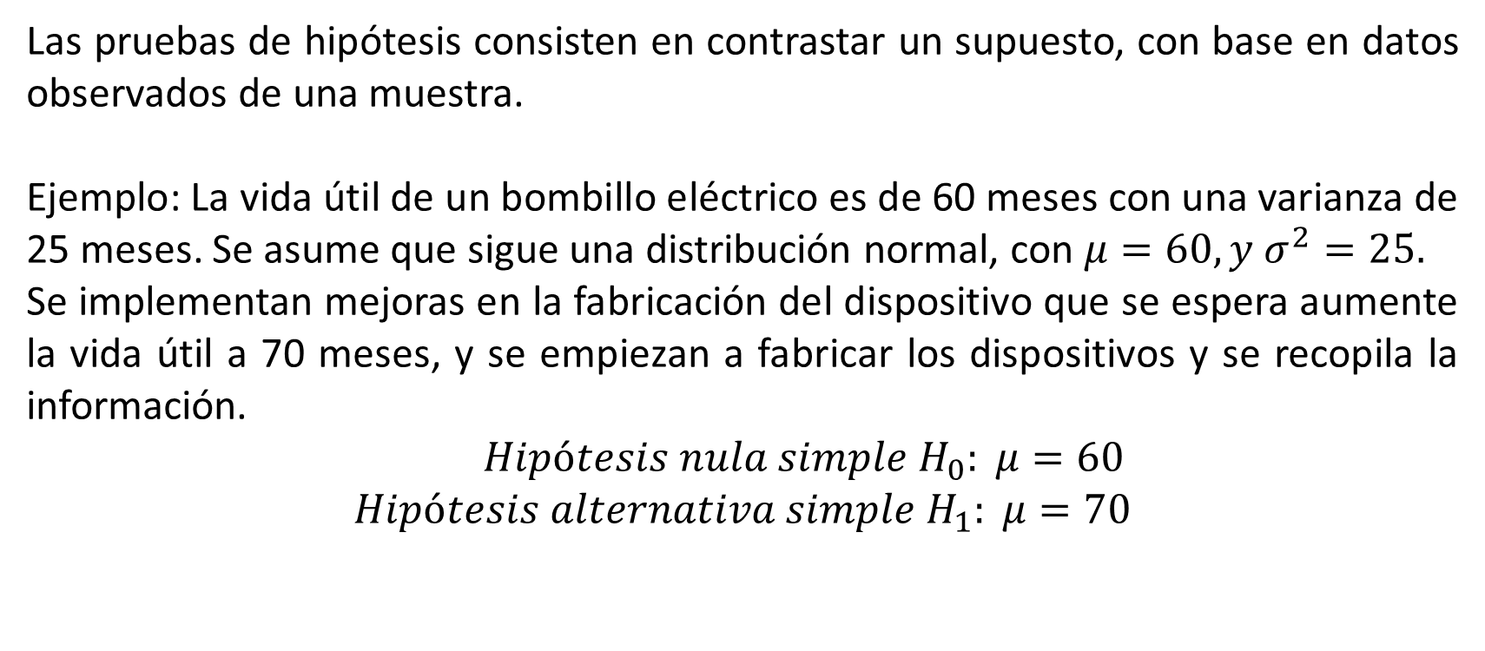
Definición
Las pruebas de hipótesis consisten en contrastar un supuesto, con base en datos observados de una muestra.
Ejemplo: La vida útil de un bombillo eléctrico es de 60 meses con una varianza de 25 meses. Se asume que sigue una distribución normal, con $μ=60, y σ^{2}=25.$
Se implementan mejoras en la fabricación del dispositivo que se espera aumente la vida útil a 70 meses, y se empiezan a fabricar los dispositivos y se recopila la información.
$Hipótesis nula simple H_{0}: μ=60$
$${Hipótesis alternativa simple H}_{1}: μ=70$$

Slide 6
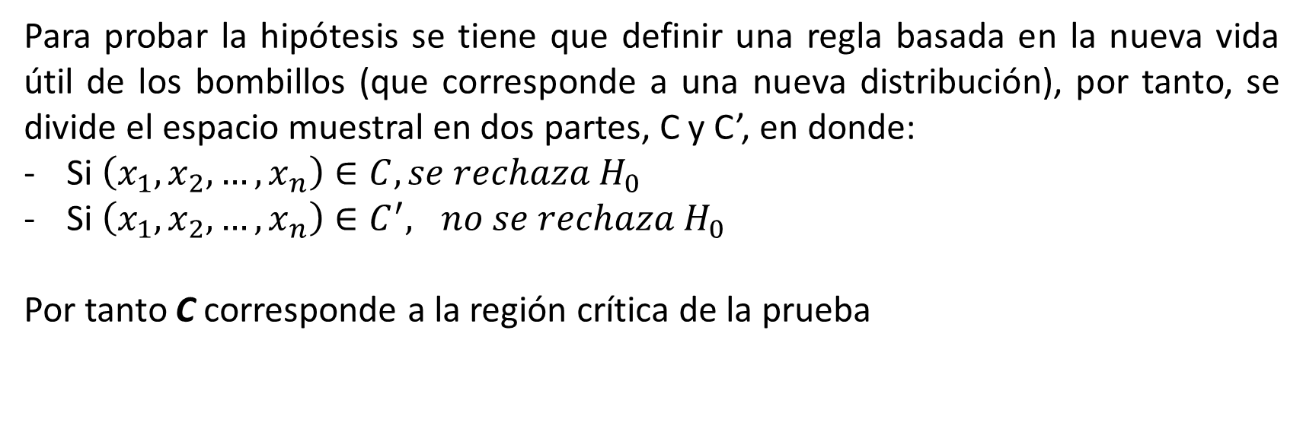
Siguiendo con el ejemplo…
Para probar la hipótesis se tiene que definir una regla basada en la nueva vida útil de los bombillos (que corresponde a una nueva distribución), por tanto, se divide el espacio muestral en dos partes, C y C’, en donde:
Si $\left(x_{1},x_{2}, …,x_{n}\right)∈C, se rechaza H_{0}$
Si $\left(x_{1},x_{2}, …,x_{n}\right)∈C^{′}, no se rechaza H_{0}$
Por tanto C corresponde a la región crítica de la prueba

Slide 7
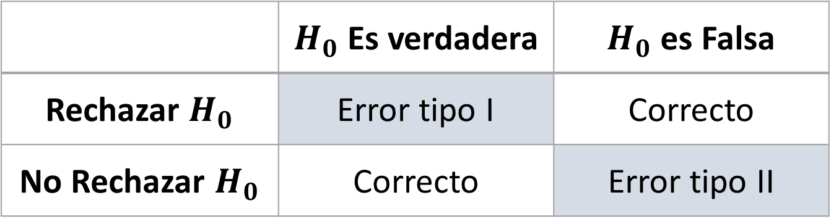
Error tipo I y error tipo II
 | $H_{0}$ Es verdadera | $H_{0}$ es Falsa
Rechazar $H_{0}$ | Error tipo I | Correcto
No Rechazar $H_{0}$ | Correcto | Error tipo II
$$α=P\left(Error tipo I\right)=P\left(X∈C\right), si H_{0} es verdadera (Nivel de significancia)$$
$β=P\left(Error tipo II\right)=P\left(X∉C\right), si H_{1} es verdadera (1−β: potencia de la prueba)$
Notes:
Sensibilidad -> tasa de verdaderos positivos
Especificidad -> Tasa de verdaderos negativos

Slide 8
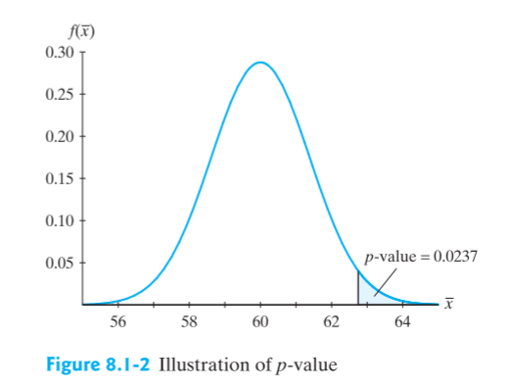
Valor p
Es la probabilidad asociada a las colas de la distribución. Valores bajos de p-value son evidencia a favor de la hipótesis alternativa

Slide 9
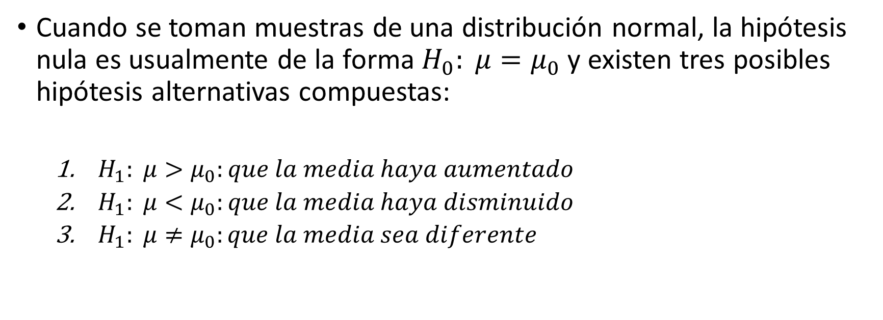
Prueba de hipótesis de una media
Cuando se toman muestras de una distribución normal, la hipótesis nula es usualmente de la forma $H_{0}: μ=μ_{0}$ y existen tres posibles hipótesis alternativas compuestas:
  $H_{1}: μ>μ_{0}:que la media haya aumentado$
  $H_{1}: μ<μ_{0}:que la media haya disminuido$
  $H_{1}: μ≠μ_{0}:que la media sea diferente$

Slide 10
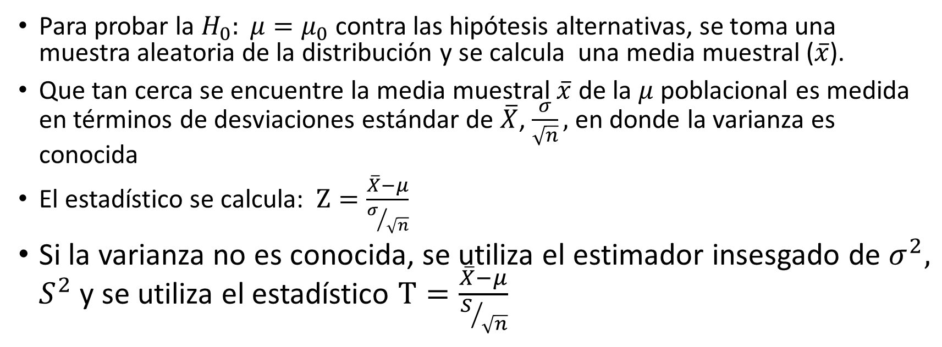
Prueba de hipótesis de una media
Para probar la $H_{0}: μ=μ_{0}$ contra las hipótesis alternativas, se toma una muestra aleatoria de la distribución y se calcula una media muestral ($\overline{x}$).
Que tan cerca se encuentre la media muestral $\overline{x}$ de la $μ$ poblacional es medida en términos de desviaciones estándar de $\overline{X}$, $\frac{σ}{\sqrt{n}},$en donde la varianza es conocida
El estadístico se calcula: $Z=\frac{\overline{X}−μ}{σ/{\sqrt{n}}}$
Si la varianza no es conocida, se utiliza el estimador insesgado de $σ^{2}, S^{2}$y se utiliza el estadístico $T=\frac{\overline{X}−μ}{S/{\sqrt{n}}}$

Slide 11
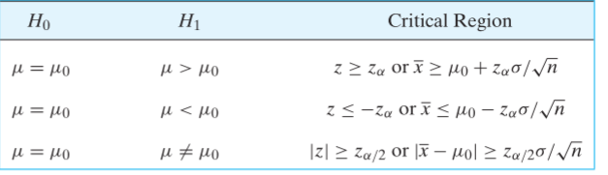
Prueba de hipótesis de una media, varianza conocida
Fuente: Hogg, p 366

Slide 12
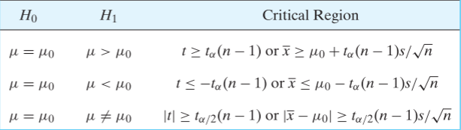
Prueba de hipótesis de una media, varianza desconocida
Fuente: Hogg, p 367

Slide 13
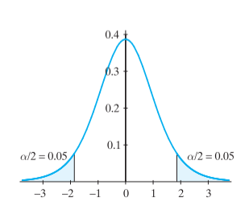
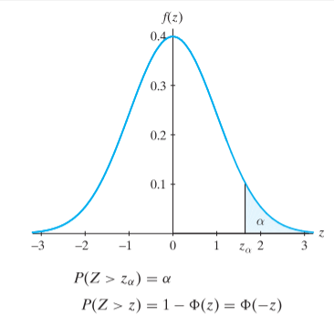


Región de Rechazo
$$H_{1}: μ≥μ_{0}$$
$$H_{1}: μ≠μ_{0}$$

Slide 14
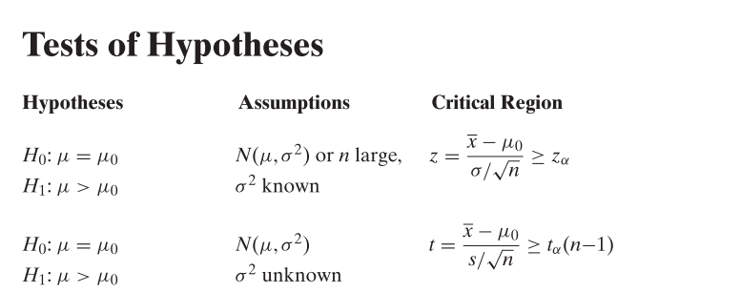
Resumen

Slide 15
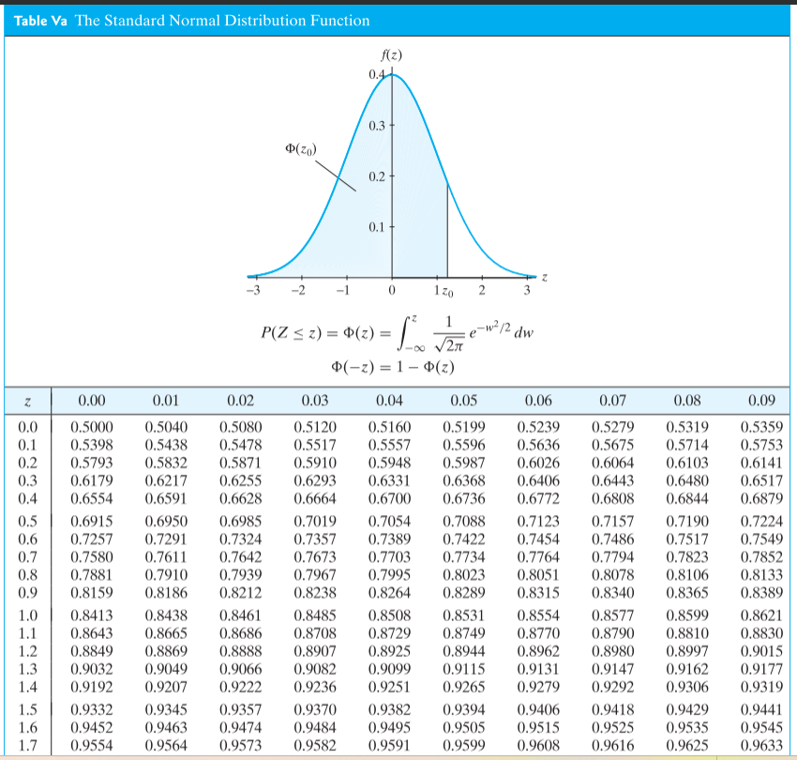
Tabla de la Distribución Normal Estándar
Notes:
Función de probabilidad acumulada: Probabilidad de que valor sea menor o igual a un valor específico

Slide 16

Recordando distribución normal…
Pdf: $f\left(x\right)=\frac{1}{\sqrt{2πσ^{2}}}exp\left\{−\frac{{(x− μ)}^{2}}{2σ^{2}}\right\}, −∞<x<∞$
Pdf Distribución normal Estándar: $f\left(x\right)=\frac{1}{\sqrt{2π1^{2}}}exp\left\{−\frac{{(x−0)}^{2}}{21^{2}}\right\}, −∞<x<∞$
Pdf Distribución normal Estándar: $f\left(x\right)=\frac{1}{\sqrt{2π}}exp\left\{−\frac{x^{2}}{2}\right\}, −∞<x<∞$
$E\left(X\right)=0$
$Var(x)=1$

Slide 17
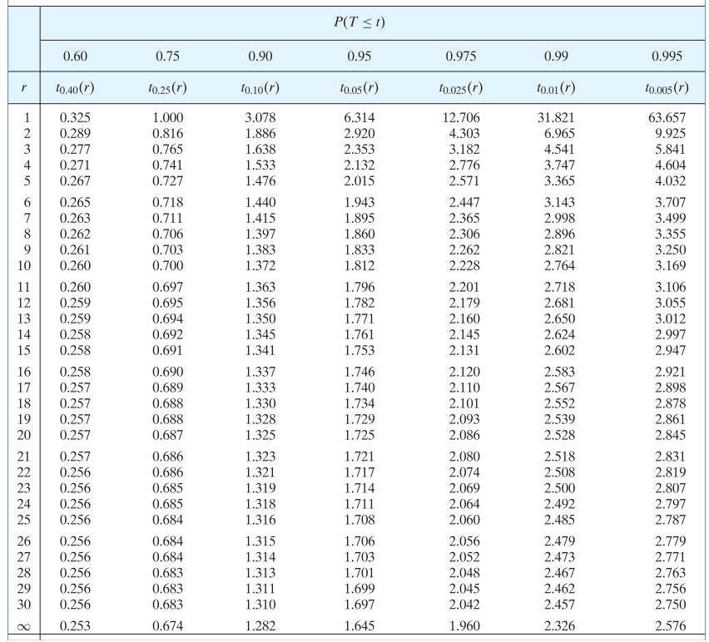
Tabla t-student

Slide 18
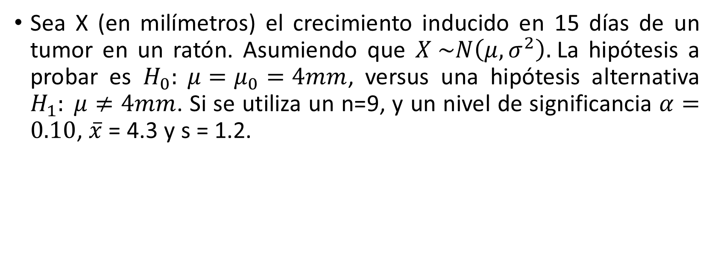
Ejemplo: n pequeño y varianza desconocida
Sea X (en milímetros) el crecimiento inducido en 15 días de un tumor en un ratón. Asumiendo que $X \sim N\left(μ, σ^{2}\right).$La hipótesis a probar es $H_{0}: μ=μ_{0}=4mm$, versus una hipótesis alternativa $H_{1}: μ≠4mm$. Si se utiliza un n=9, y un nivel de significancia $α=0.10$, $\overline{x}$ = 4.3 y s = 1.2.

Slide 19
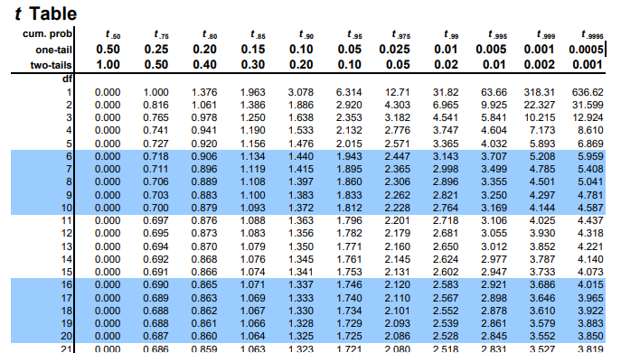
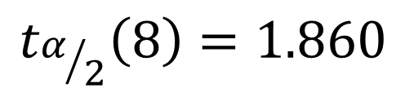

Primer paso: encontrar el valor t en la tabla
https://www.sjsu.edu/faculty/gerstman/StatPrimer/t-table.pdf
$$t_{α/2}\left(8\right)=1.860$$

Slide 20
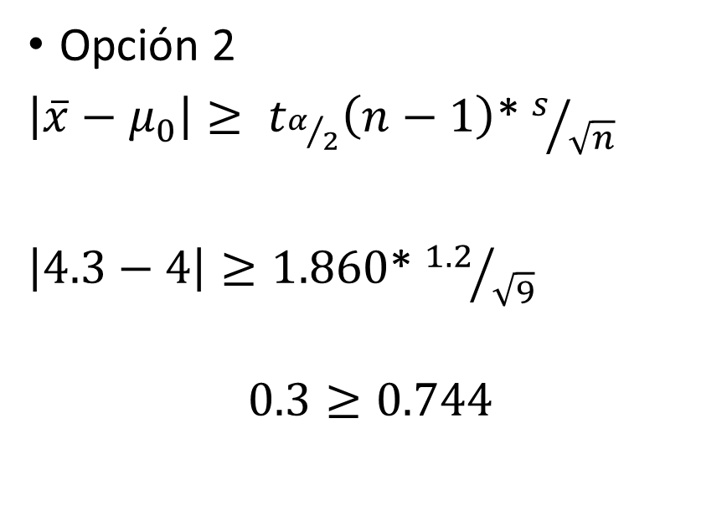
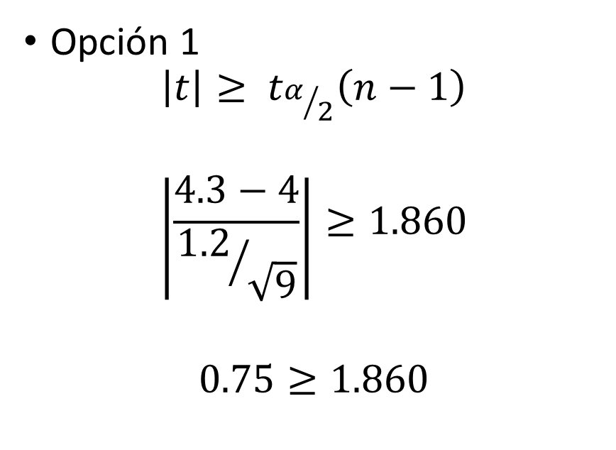
Siguiente paso: Evaluar región crítica
Opción 1
$$\left|t\right|≥ t_{α/2}\left(n−1\right)$$
$$\left|\frac{4.3−4}{{1.2}/{\sqrt{9}}}\right|≥1.860$$
$$0.75≥1.860$$
Opción 2
$\left|\overline{x}−μ_{0}\right|≥ t_{α/2}\left(n−1\right)$* $s/{\sqrt{n}}$
$\left|4.3−4\right|≥1.860$* ${1.2}/{\sqrt{9}}$
$$0.3≥0.744$$

Slide 21
Resultado de la prueba
No existe suficiente evidencia estadística para rechazar la hipótesis nula de que la media es igual a 4.0 mm, con un nivel de significancia del 10%.

Slide 22
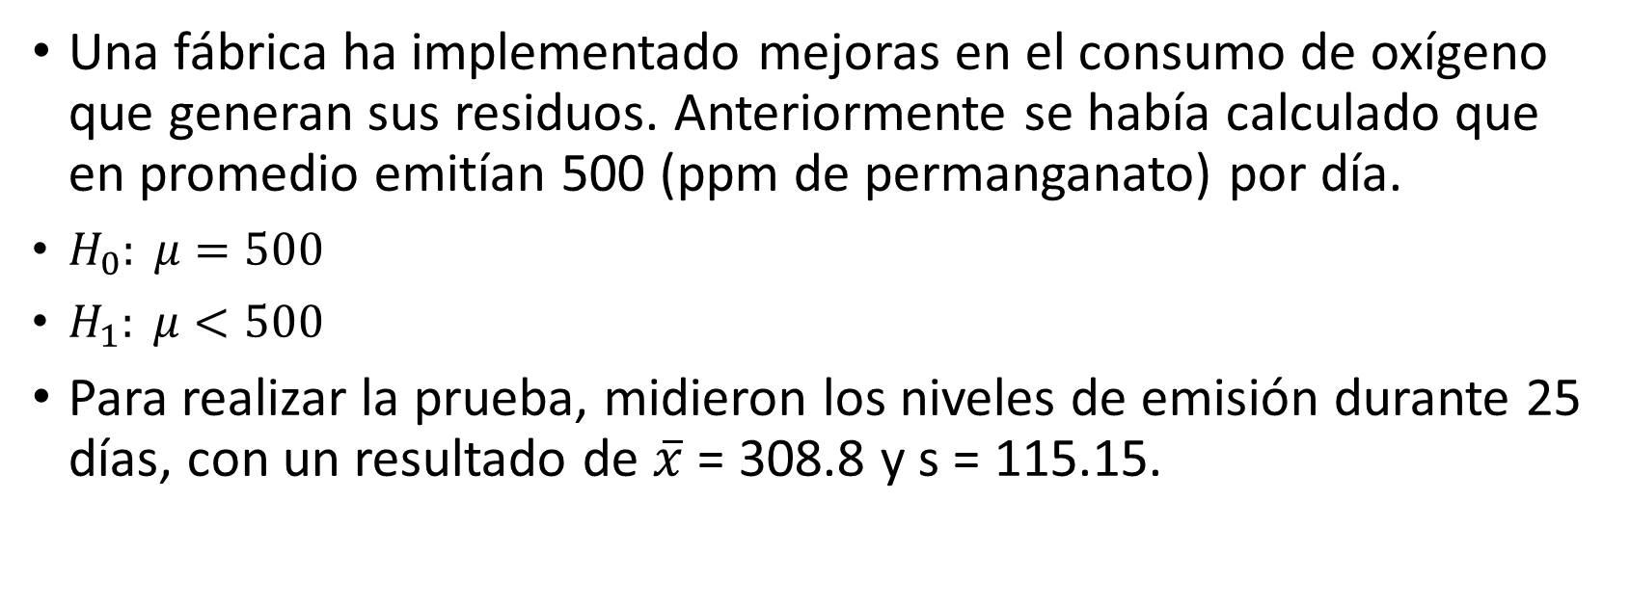
Ejercicio
Una fábrica ha implementado mejoras en el consumo de oxígeno que generan sus residuos. Anteriormente se había calculado que en promedio emitían 500 (ppm de permanganato) por día.
$H_{0}: μ=500$
$H_{1}: μ<500$
Para realizar la prueba, midieron los niveles de emisión durante 25 días, con un resultado de $\overline{x}$ = 308.8 y s = 115.15.

Slide 23
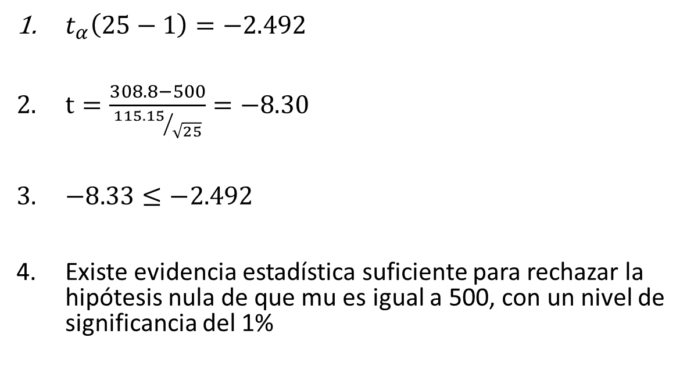
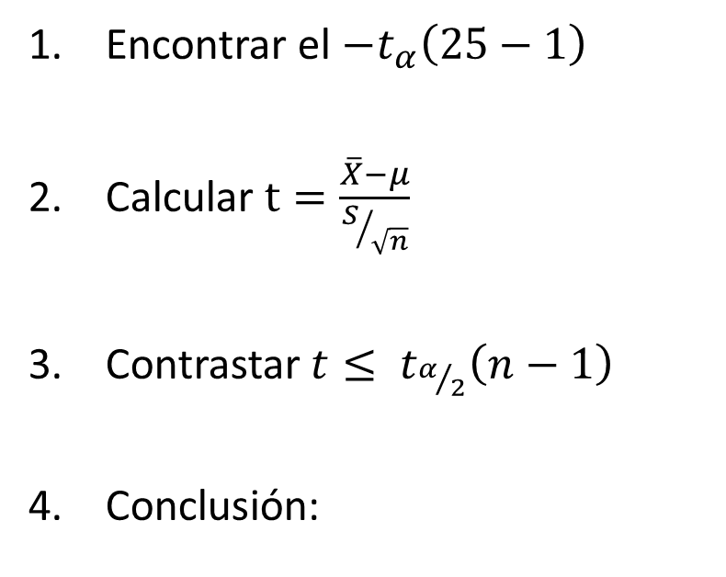
Resultado
Encontrar el ${−t}_{α}\left(25−1\right)$
Calcular $t=\frac{\overline{X}−μ}{S/{\sqrt{n}}}$
Contrastar $t≤ t_{α/2}\left(n−1\right)$
Conclusión:
$t_{α}\left(25−1\right)=−2.492$
$t=\frac{308.8−500}{{115.15}/{\sqrt{25}}}=−8.30$
$−8.33≤−2.492$
Existe evidencia estadística suficiente para rechazar la hipótesis nula de que mu es igual a 500, con un nivel de significancia del 1%

Slide 24
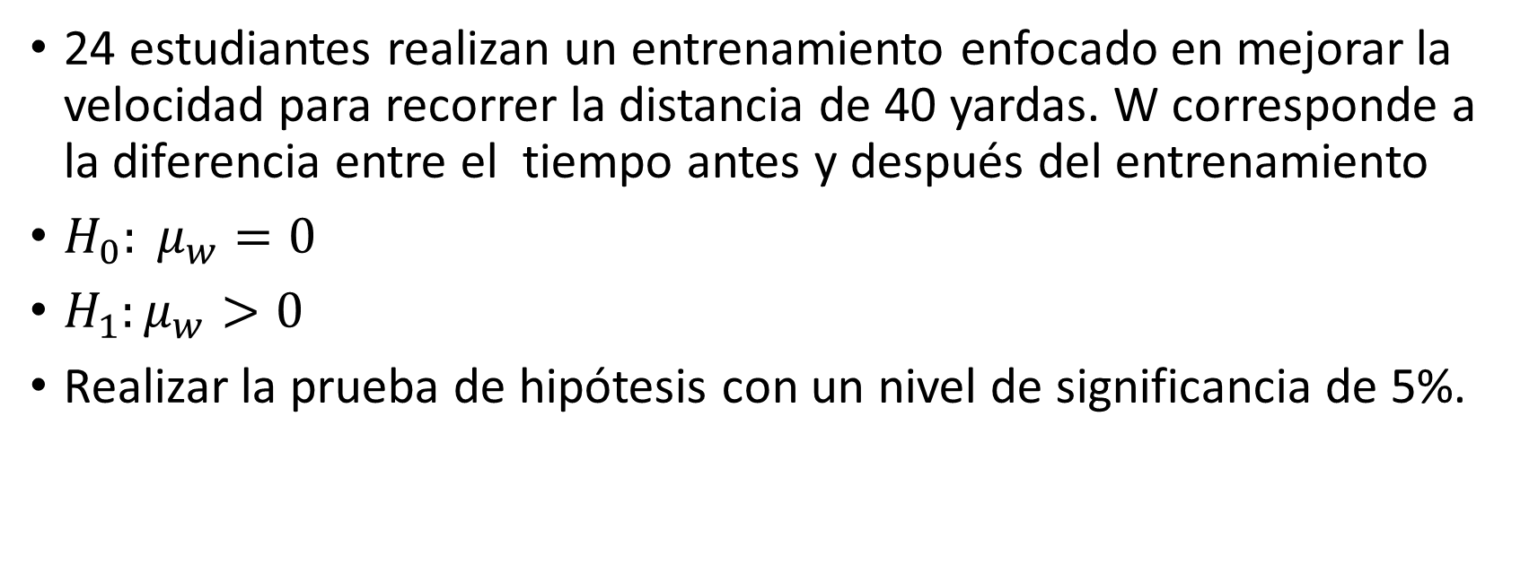
Ejercicio
24 estudiantes realizan un entrenamiento enfocado en mejorar la velocidad para recorrer la distancia de 40 yardas. W corresponde a la diferencia entre el tiempo antes y después del entrenamiento
$H_{0}: μ_{w}=0$
$H_{1}:μ_{w}>0$
Realizar la prueba de hipótesis con un nivel de significancia de 5%.

Slide 25
Datos de W
W <- c(0.28, 0.01, 0.13, 0.33, -0.03, 0.07, -0.18, -0.14, -0.33, 0.01, 0.22, 0.29, -0.08, 0.23, 0.08, 0.04, -0.30, -0.08, 0.09, 0.70, 0.33, -0.34, 0.50, 0.06)

Slide 26
Bibliografía
Hogg, Robert V.., Elliot A.. Tanis, and Dale L.. Zimmerman. 2015. Probability and Statistical Inference. Pearson
Sahu, Sujit K. 2024. Introduction to Probability, Statistics & r. Introduction to Probability, Statistics & R. Springer International Publishing. https://doi.org/10.1007/978-3-031-37865-2.

